Slide 1
JARVIS
J
Локальний desktop RAG
над файлами та репозиторіями
DESKTOP RAG
Фінальне технічне доопрацювання
incremental sync · early scope · hybrid retrieval · citations
Локально. Контрольовано. З доказами.
01
Notes:
Добрий день. Я презентую JARVIS — локальний desktop RAG над файлами та репозиторіями користувача. Моєю метою було зробити контрольований шлях від зміни файлу до grounded-відповіді з перевіреним джерелом.
[Sources]
- C:/Все мои проэкты/rag-homework/JARVIS/README.md
- C:/Все мои проэкты/rag-homework/JARVIS/docs/ARCHITECTURE.md
[/Sources]

Slide 2
ПРОБЛЕМА
Реальна слабка точка: фільтр спрацьовував запізно
UI показував вибраний файл, але ranking ще конкурував з усім проєктом.
GLOBAL TOP-K
→
LATE FILTER
→
EMPTY / WEAK
інші файли займають місця
чужі chunks відкидаються
selected file не дійшов до rank
Чому це важливо
не косметика
Пізня фільтрація порушувала grounding contract: вибір corpus був візуальним, а не фактичним.
retrieval bug
02
Notes:
Selector файлу вже був у UI, але candidate set міг формуватися глобально. За малого top-k chunk іншого документа витісняв evidence обраного файлу. Це retrieval bug, а не косметична проблема.
[Sources]
- C:/Все мои проэкты/rag-homework/JARVIS/FINAL_IMPROVEMENT.md
- C:/Все мои проэкты/rag-homework/JARVIS/tests/test_desktop_rag.py
[/Sources]

Slide 3
ПОКРАЩЕННЯ
Before / After: scope тепер працює до top-k
BEFORE
AFTER
Global vector top‑1
Eligible document IDs
other.md / chunk_b
selected.md only
↓ late file filter
↓ filter before cutoff
selected.md → 0 evidence
chunk_a + citation
candidate_k = 1
regression test зафіксував поведінку
03
Notes:
До зміни global top-1 міг належати other.md і після пізнього filter не залишалося нічого. Тепер JARVIS спочатку будує eligible document IDs, тому selected.md конкурує лише у власному scope.
[Sources]
- C:/Все мои проэкты/rag-homework/JARVIS/FINAL_IMPROVEMENT.md
- C:/Все мои проэкты/rag-homework/JARVIS/jarvis/retrieval.py
- C:/Все мои проэкты/rag-homework/JARVIS/tests/test_desktop_rag.py
[/Sources]

Slide 4
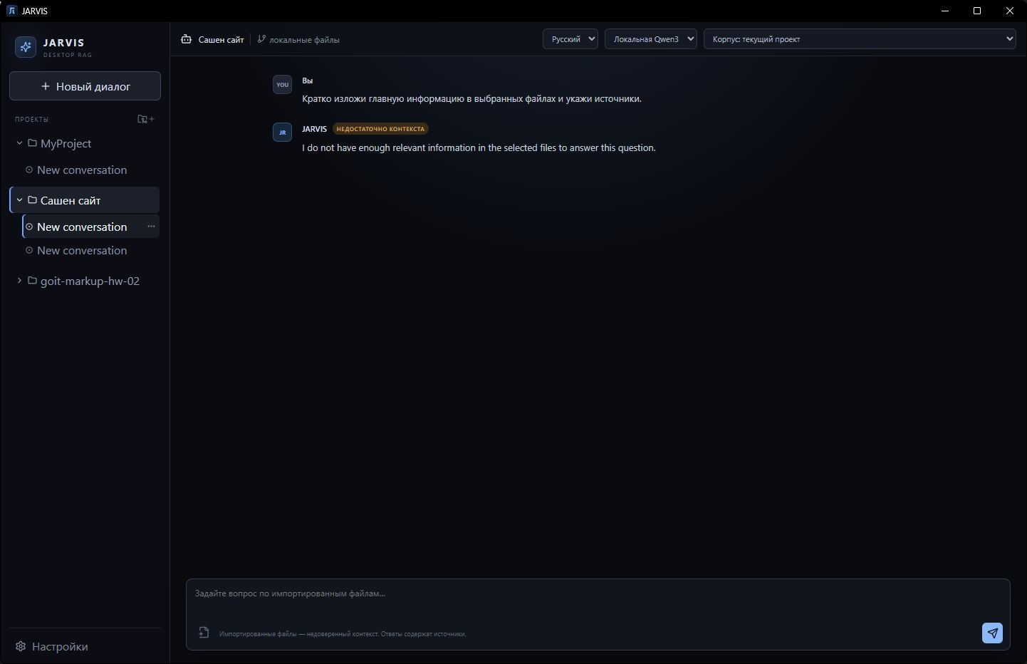
АРХІТЕКТУРА
Від файлу до відповіді: повний керований workflow
Кожна стрілка — окремий перевірюваний стан. Повна PNG/SVG-схема додається до проєкту.
01
SYNC
02
SCOPE
03
RETRIEVAL
04
ANSWER
зміни файлів
corpus + representation
FAISS + BM25 + BGE
gate + Qwen3 + citations
04
Notes:
На схемі показаний увесь workflow: incremental sync, вибір corpus і representation, hybrid retrieval та grounded answering. Повна вертикальна схема значно більша за слайд і збережена окремо у PNG/SVG для масштабування.
[Sources]
- C:/Все мои проэкты/rag-homework/JARVIS/docs/WORKFLOW_GRAPH.md
- C:/Все мои проэкты/rag-homework/JARVIS/outputs/presentation/JARVIS_WORKFLOW_SLIDE.png
- C:/Все мои проэкты/rag-homework/JARVIS/outputs/presentation/JARVIS_WORKFLOW.png
[/Sources]

Slide 5
ДАНІ
Incremental sync: переіндексовуються тільки зміни
1
Локальні файли
size + mtime → SHA‑256 лише за потреби
.gitignore, secrets і binaries блокуються
2
Нарізка
Classic
Developer
Mixed
очищений текст
код + структура
router обирає одне
3
Google Sheets
локально
FAISS + ID maps
Files · Chunks_Current · Chunks_History
без тексту chunks
05
Notes:
Перед питанням JARVIS порівнює size і mtime, а SHA-256 рахує лише для потенційних змін. Старі версії переходять у history. Текст зберігається у Sheets, локально — лише відновлюваний vector cache без текстів.
[Sources]
- C:/Все мои проэкты/rag-homework/JARVIS/docs/ARCHITECTURE.md
- C:/Все мои проэкты/rag-homework/JARVIS/jarvis/ingestion/service.py
- C:/Все мои проэкты/rag-homework/JARVIS/jarvis/ingestion/vector_index.py
[/Sources]

Slide 6
RETRIEVAL
Hybrid retrieval: текст читається лише для кандидатів
ONLY IDS
FAISS semantic IDs
↓
FAISS не тримає повний текст — він повертає chunk IDs.
EARLY MAP FILTER
↓
Sheets batch fetch
document map
↓
+ representation map
candidate BM25 + graph
+ Google row map
↓
ранній filter до candidate_k
BGE reranking
06
Notes:
У cloud route FAISS повертає IDs. Text-free maps одразу перевіряють document і representation. Тільки дозволені rows читаються batch-запитом, після чого BM25, graph expansion і BGE уточнюють порядок.
[Sources]
- C:/Все мои проэкты/rag-homework/JARVIS/docs/ARCHITECTURE.md
- C:/Все мои проэкты/rag-homework/JARVIS/jarvis/retrieval.py
- C:/Все мои проэкты/rag-homework/JARVIS/jarvis/ingestion/vector_index.py
[/Sources]

Slide 7
БЕЗПЕКА
Grounded answering: без доказів відповідь не генерується
Достатньо evidence?
↙
↘
НІ
ТАК
Honest fallback
Qwen3 → JSON → citations
• без вигаданої відповіді
• без фальшивої citation
• без stale local text
• тільки final context
• одна repair-спроба
• file / page / cell / line
Google Sheets unavailable → safe sync error
07
Notes:
Evidence gate не передає у модель слабкий контекст. Qwen3 повертає structured JSON, citations перевіряються. Якщо evidence немає або cloud storage недоступний, JARVIS повертає чесний fallback чи sync error.
[Sources]
- C:/Все мои проэкты/rag-homework/JARVIS/FINAL_IMPROVEMENT.md
- C:/Все мои проэкты/rag-homework/JARVIS/jarvis/rag.py
- C:/Все мои проэкты/rag-homework/JARVIS/jarvis/retrieval.py
[/Sources]

Slide 8
ПРОДУКТ
Desktop demo: сфокусований чат без зайвих панелей
01
Проєкти-папки
і вкладені чати
02
Швидке перемикання
між чатами
03
Corpus selector
і точні citations
+
rename · archive
restore · dedup
08
Notes:
У desktop проєкти — це розкривні папки, а chats вкладені під ними. Перемикання очищає попередній стан і захищене від запізнілих відповідей backend. Однаковий абсолютний шлях не дублюється. Conversations можна перейменувати, архівувати та відновити. Робоча область повністю віддана чату, а corpus обирається у верхньому selector.
[Sources]
- C:/Все мои проэкты/rag-homework/JARVIS/outputs/presentation/jarvis-working.png
- C:/Все мои проэкты/rag-homework/JARVIS/docs/IMPLEMENTATION_STATUS.md
[/Sources]

Slide 9
РЕЗУЛЬТАТ
Перевірено кодом, live sync і Windows-збіркою
44
975
0
passed tests
current chunks
local text chunks
975 / 975
Python 3.12
EXE · MSI · NSIS
vector IDs мають document + Google row mapping
стабільний FAISS / Torch runtime
production Tauri build
Проєкт: «Сашен сайт» · live snapshot 02.09.2026
09
Notes:
Перевірка не обмежується скриншотом: 44 tests passed. Live sync проєкту Сашен сайт дав 975 current chunks, 975 document mappings і нуль локальних текстових chunks. EXE, MSI та NSIS зібрані на Python 3.12 runtime.
[Sources]
- C:/Все мои проэкты/rag-homework/JARVIS/docs/IMPLEMENTATION_STATUS.md
- C:/Все мои проэкты/rag-homework/JARVIS/tests/test_desktop_rag.py
- C:/Все мои проэкты/rag-homework/JARVIS/tests/test_desktop_source_contract.py
- C:/Все мои проэкты/rag-homework/JARVIS/tests/test_jarvis_sheets.py
[/Sources]

Slide 10
ВИСНОВОК
Головний результат: corpus selector став реальною гарантією
01
Контрольований scope
Remaining limitations
фільтр до ranking і candidate cutoff
• Sheets API latency та quotas
• threshold потребує ширшого eval set
• OCR / media pipeline ще не готовий
• code editing свідомо вимкнений
02
Актуальні дані
incremental sync + current/history versioning
03
Чесна відповідь
evidence gate + citation validation + fallback
Наступний крок
production DB + background sync + OCR
Дякую. Готовий показати live demo.
10
Notes:
Головний результат — selector corpus тепер реально керує retrieval. Я чесно фіксую обмеження: Sheets повільніший за production DB, threshold треба калібрувати, OCR/media ще не готові, а code editing навмисно вимкнений.
[Sources]
- C:/Все мои проэкты/rag-homework/JARVIS/FINAL_IMPROVEMENT.md
- C:/Все мои проэкты/rag-homework/JARVIS/docs/IMPLEMENTATION_STATUS.md
[/Sources]

